Slide 1
RISIKO KEMATIAN
Manajemen Risiko

Slide 2
Risiko Kematian
Manusia menghadapi eksposur kematian sebelum waktunya. Kematian sebelum waktunya tersebut mengakibatkan beberapa konsekuensi negatif.
Konsekuensi negatif tersebut visa mencakup konsekuensi ekonomis. Khususnya jika yang meninggal adalah kepala keluarga.

Slide 3
…
Dengan pendekatan kebutuhan kita akan melihat kebutuhan yang harus dicukupi oleh orang yang meninggal tersebut. Biasanya kebutahan datang minimal dari dua hal:
Kebutuhan untuk menjaga standar hidup
Kebutuhan untuk membesarkan anak

Slide 4
…
Usia pengharapan di Amerika serikat adalah sekitar 75 tahun. Sementara di Indonesia, usia pengharapan adalah sekitar 68 tahun.
Untuk menghitung besarnya kerugian yang dihadapi, kita perlu menghitung probabilitas suatu peristiwa yang akan terjadi dan besarnya kerugian yang akan ditanggung (severity).

Slide 5
Menghitung Probabilitas Kematian Awal
Usia | Jumlah orang hidup | Jumlah kematian | Probabilitas kematian | Probabilitas bertahan hidup
35 | 9.491.711 | 20.028 | 0,00211 | 0,99789
36 | 9.471.683 | 21.217 | 0,00224 | 0,99776
37 | 9.450.466 | 22.681 | 0,00240 | 0,99760
38 | 9.427.785 | 24.324 | 0,00258 | 0,99742
39 | 9.403.461 | 26.236 | 0,00279 | 0,99721
40 | 9.377.225 | 28.319 | 0,00302 | 0,99698

Slide 6
…
q₃₅ (1) = (20.028) / 9.491.711 = 0,00211
q₃₅ (2) = (20.028 + 21.217) / 9.491.711 = 0,004345
q₃₅ (5) = (20.028 + 21.217 + 22.681 + 24.324 + 26.236) / 9.491.711 = 0,01206

Slide 7
…
Sebagai alternatif, kita bisa menghitung probabilitas seseorang akan bertahan hidup. Sebagai contoh, untuk seseorang yang baru saja berulang tahun ke 35, probabilitas untuk bertahan hidup satu, dua, dan lima tahun mendatang adalah :
P₃₅ (1) = (1.000 – 2,11) / 1.000 = 0,9979
P₃₅ (2) = (1.000 – (2,11 + 2,24)) / 1.000 = 0,9957
P₃₅ (5) = (1.000 – (2,11 + 2,24 + 2,40 + 2,58 + 2,79)) / 1.000 = 0,9879

Slide 8
Interaksi Probabilitas Kematian Awal Dengan Severity Kerugian : Aplikasi Untuk Penentuan Premi Asuransi
Kerugian yang diharapkan merupakan perkalian antara probabilitas kejadian dengan besarnya kerugian yang terjadi (severity)
Jika kerugian tersebut diperkirakan terjadi lima tahun mendatang, maka konsep nilai waktu uang menjadi penting diperhatikan. Dalam hal ini probabilitas kejadian, tingkat severity, dan nilai waktu uang berinteraksi satu sama lain membentuk kerugian yang diharapkan.

Slide 9
…
misalkan ada seorang pria berusia 70 tahun (baru saja berulang tahun). Jika ia meninggal lima tahun mendatang (usia 75 tahun), kerugian yang akan ditanggung keluarganya adalah Rp 100juta. Berapa nilai sekarang dari kerugian yang diharapkan?
Q₇₀ (75) = (6.274.160 – 4.898.907) / 6.274.160 = 0,219
Kerugian yang diharapkan merupakan perkalian antara probabilitas dengan severity (besarnya kerugian), yang bisa dilihat sebagai berikut :
Kerugian yang diharapkan = 0,219 x 100juta = 21,9 juta

Slide 10
…
Karena peristiwa tersebut terjadi lima tahun dari sekarang, maka kita perlu mencari nilai sekarang dari kerugian tersebut. Misalkan tingkat bunga yang relevan adalah 10%, maka nilai sekarang dari kerugian tersebut adalah :
Nilai sekarang kerugian = 21,9 juta / (1 + 0,1)⁵ = 13,598 juta
Nilai sekarang dari kerugian yang diharapkan tersebut adalah sekitar 13,5 juta

Slide 11
Exposure yg dihadapi oleh keluarga
Misalkan suatu keluarga menghabiskan 5 juta perbulan atau 60 juta pertahun untuk kebutuhan hidupnya. Misalkan kebutuhan tersebut diasumsikan konstan. Misalkan kebutuhan tersebut dipenuhi oleh seorang ayah sepenuhnya, yang berusia 40 tahun. Kemudian ayah tersebut meninggal dunia padahal usia pengharapan hidup adalah 70 tahun.
Berapa nilai kebutuhan hidup yang seharusnya ditanggung oleh ayah tersebut bila tingkat bunga adalah 15%?

Slide 12
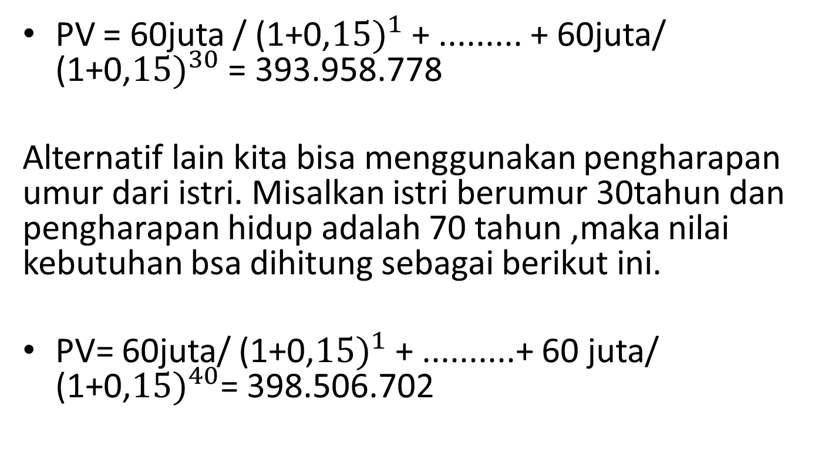
…
PV = 60juta / (1+0,${15)}^{1}$ + ......... + 60juta/ (1+0,${15)}^{30}$ = 393.958.778
Alternatif lain kita bisa menggunakan pengharapan umur dari istri. Misalkan istri berumur 30tahun dan pengharapan hidup adalah 70 tahun ,maka nilai kebutuhan bsa dihitung sebagai berikut ini.
PV= 60juta/ (1+0,${15)}^{1}$ + ..........+ 60 juta/ (1+0,${15)}^{40}$= 398.506.702

Slide 13
Questions
Mengapa kerusakan property dimasukkan sbg salah satu risiko yang perlu diperhitungkan? Berikan alasannya!
Dalam hukum ada hukum pidana dan perdata, Kerusakan property yang seperti apa yang bisa dipidanakan atau diperdatakan? Berikan contoh!
Mengapa seseorang yang meninggal sebelum waktu pasnya bisa menimbulkan risiko? Jelaskan!
Premature death itu seperti apa?

